Slide 1
Démarches et objets de travail en mathématiques et physique-chimie au cycle 3
Anne Burban – Anne Szymczak
Inspectrices générales de l’éducation nationale
Séminaire PNF – 10 mars 2017 – Paris
1

Slide 2
Déroulé de l’atelier
Activité expérimentale 1 : manipuler les fractions
Activité expérimentale 2 : fabrication d’un instrument de mesure
Synthèse : institutionnalisation et structuration

Slide 3
Activité 1
Vous disposez de bandes de papier de deux longueurs différentes et d’un guide-âne.
Montrer que $\frac{5}{3}$ est égal à 5 x $\frac{1}{3}$
Notes:
La phase d’analyse peut passer par une schématisation, ou des essais de pliages ou découpages selon les modes privilégiés par chaque individu ou binôme.

Slide 4
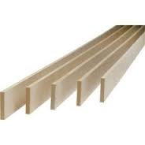
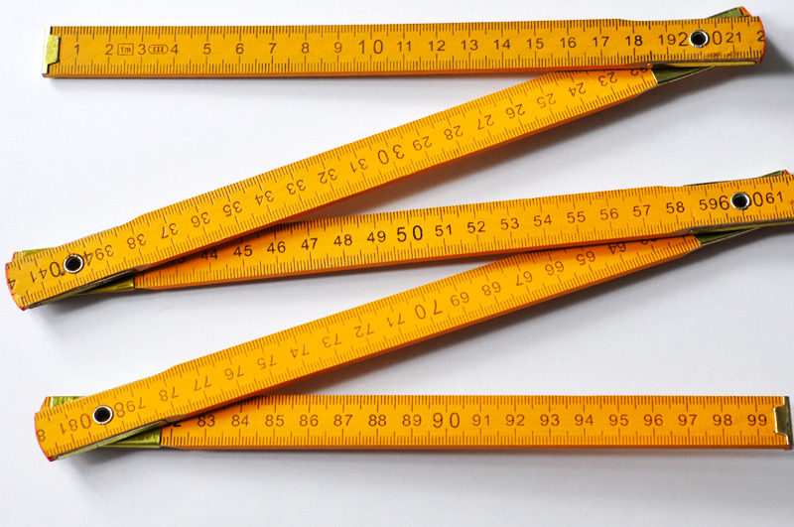
Activité 2
On souhaite fabriquer un mètre pliable en bois (4 parties, longueur totale utile 1 m) gradué en cm le plus précisément possible à partir de tasseaux de 2 m de long.
Pour réaliser un prototype, vous disposez de bandes de papier d’une longueur de 2m, d’attaches parisiennes, de ciseaux et d’un guide-âne.
À vous de jouer !
Notes:
On considère que la taille des tasseaux (ou bandes de papier) est exactement de deux mètres.

Slide 5
Analyse des deux activités
Objectifs de l’activité 1 ?
Objectifs de l’activité 2 ?
Notes:
Activité 1 : L’objectif de l’activité est de vérifier que 5 x $\frac{1}{3}$ (au sens de cinq fois le tiers de l’unité) est aussi égal au tiers de 5, c’est à dire au nombre qui, multiplié par 3 donne 5.
$\frac{1}{3}$ correspond à la vision partage de la fraction (c’est l’unité partagée en 3), et cinq tiers correspond au nombre obtenu en mettant bout à bout 5 fois le tiers de l’unité. C’est la conception la plus simple pour les élèves et c’est par elle que l’on introduit la notion de fraction.
Le tiers de 5 ( noté $\frac{5}{3}$ ) correspond à la vision quotient de la fraction. C’est une notion plus délicate qui débouchera au cycle 4 sur celle de nombre rationnel.
Pour les élèves du cycle 3, l’égalité entre 5 x $\frac{1}{3}$ et $\frac{5}{3}$ n’a rien d’évident.
Activité 2 : compétences travaillées en physique-chimie (sciences et technologie)
Pratiquer des démarches scientifiques et technologiques
Concevoir, créer, réaliser
S’approprier des outils et des méthodes (trace écrite, organisation, outils mathématiques adaptés)
Pratiquer des langages (scientifiques et non scientifiques)
Notions abordées en physique-chimie :
La mesure, l’unité, la graduation, la précision de la mesure (donc la qualité de l’instrument de mesure) : on pourra comparer des mesures de longueur d’un objet donné avec différents instruments fabriqués.
Perspectives : utiliser l’instrument fabriqué pour réaliser des mesures dans le cas de la détermination de la vitesse d’un objet par exemple.
En mathématiques, l’activité vise à :
Prendre des initiatives pour résoudre un problème (la question du raccord entre les quatre parties)
Travailler sur des fractions simples : la moitié, le quart, le cinquième d’une bande de papier ( conception partage de la fraction)
Trouver une méthode pour partager en 25 parties égales une bande de papier de 25cm alors qu’aucun des guide-âne fournis ne comporte 26 lignes horizontales. On peut donc envisager de commencer par partager la bande de 25cm en 5 parties égales à l’aide de l’un des guide-ânes (celui dont les lignes sont le plus espacées), puis de repartager en cinq parties égales chacun de ces cinquièmes à l’aide de l’autre guide-âne. Ceci met en évidence le fait que met en évidence le fait que $\frac{1}{25}= \frac{1}{5}$×$\frac{1}{5}$, égalité qui pourra être reliée à $5×5=25$
Remarques complémentaires :
les objectifs envisagés par le professeur pour l’activité peuvent finalement ne pas être les objectifs principaux de la séance, selon de la façon dont les élèves rentrent dans l’activité et la réalisent (si la démarche ne pose pas de problème, alors on peut travailler plutôt la narration d’activité, par exemple…) Si on gradue le mètre d’un bout à l’autre, cela signifie qu’à l’usage, on n’aura plus de quoi mesurer 1m mais 99 cm. On peut donc trouver un intérêt à fabriquer un mètre dont la graduation 0 cm et la graduation 100 cm ne se situent pas exactement aux extrémités de l’instrument
Relation avec la fabrication (si on a des portions toutes identiques, c’est plus simple à fabriquer) et avec l’usage (prévoir de quoi suspendre le mètre plié dans l’atelier du menuisier)
Mise en lien possible de l’activité avec le travail sur la lecture des graduations sur les verreries de laboratoire du type éprouvette graduée.

Slide 6
Anne SZYMCZAK – Anne BURBAN Inspectrices générales de l’éducation nationale
Merci de votre participation active !

